Slide 1

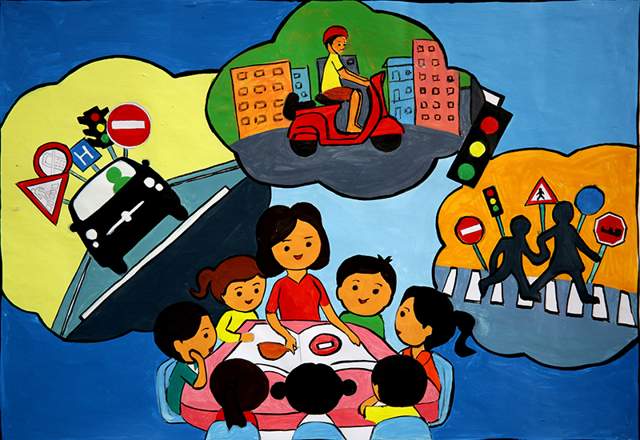
TRUNG TÂM TƯ VẤN TÂM LÝ
VÀ ĐÀO TẠO KỸ NĂNG HƯƠNG VÂN
GIÁO DỤC KỸ NĂNG SỐNG
KỸ NĂNG ĐI ĐƯỜNG MỘT MÌNH AN TOÀN

Slide 2

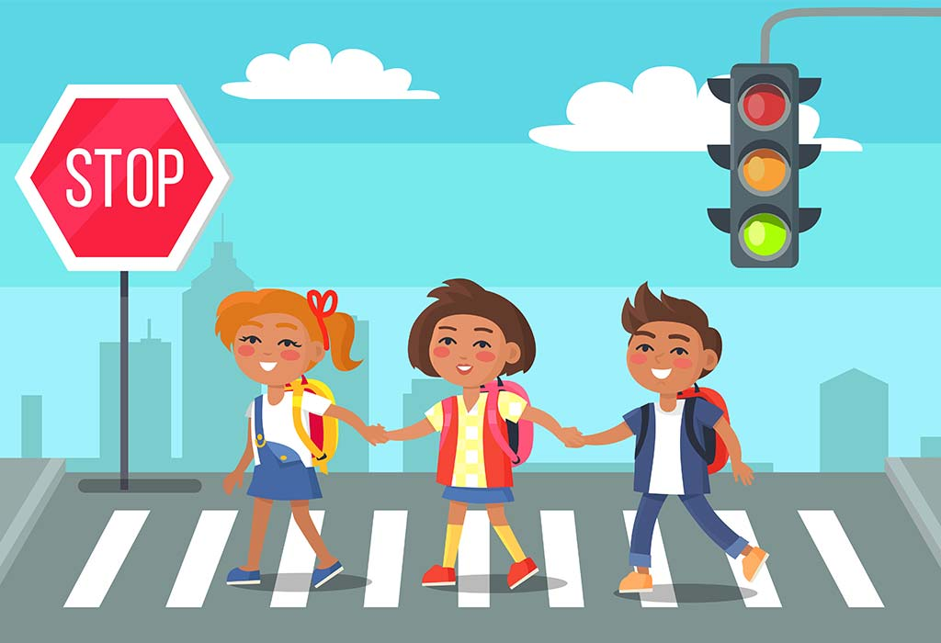
GIÁO DỤC KỸ NĂNG SỐNG
KN ĐI ĐƯỜNG MỘT MÌNH AN TOÀN
Trò chơi: ĐÈN GIAO THÔNG

Slide 3
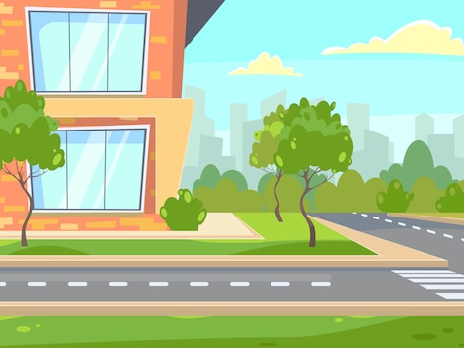

XỬ LÝ TÌNH HUỐNG
Nhà An rất gần trường nhưng mẹ luôn đón vì sợ bạn ấy sẽ gặp phải nguy hiểm khi đi đường. Hôm nay mẹ có việc bận nên An phải tự đi một mình.
EM HÃY ĐƯA RA LỜI KHUYÊN ĐỂ BẠN ẤY CÓ THỂ ĐI BỘ AN TOÀN ĐẾN TRƯỜNG NHÉ.

Slide 4

1. Chú ý làn đường dành cho người đi bộ.
2. Không đùa giỡn khi đi trên đường.
3. Chú ý đèn tín hiệu giao thông.

Slide 5
4. Đi trên vỉa hè hoặc sát lề đường bên phải.
5. Quan sát xe cộ xung quanh.
6. Giơ tay xin
sang đường tại
nơi không có đèn tín hiệu.

Slide 6

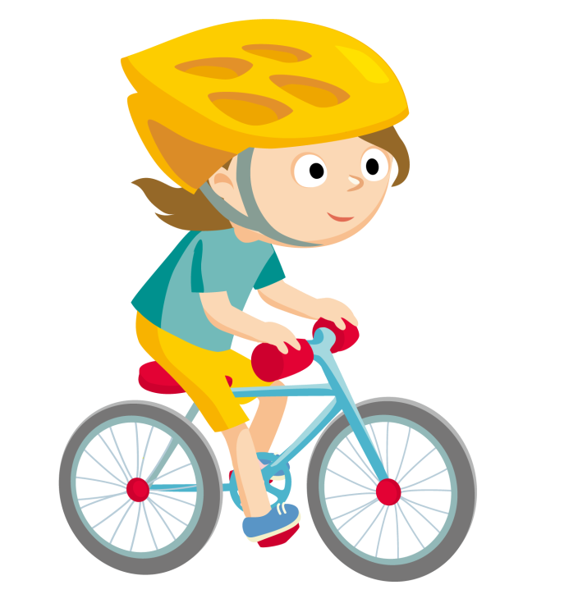
THẢO LUẬN NHÓM
LÀM THẾ NÀO ĐỂ THAM GIA GIAO THÔNG AN TOÀN KHI ĐI XE ĐẠP?

Slide 7
1. KHÔNG đi dàn hàng ngang.
2. Đi sát lề đường bên phải.
3. KHÔNG chở quá số người.

Slide 8
4. KHÔNG sử dụng ô khi đi xe.
5. KHÔNG đùa nghịch, tập trung quan sát đường.
6. Đi theo tín hiệu đèn giao thông.

Slide 9
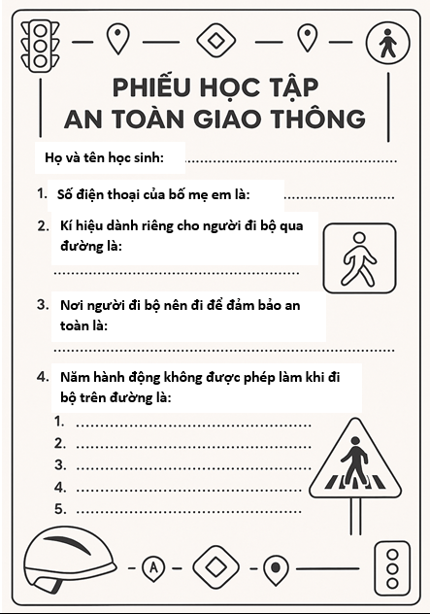

THỰC HÀNH
Em hãy hoàn thành phiếu bài tập sau:

Slide 10


